Slide 1

PHÒNG GD&ĐT QUẬN LONG BIÊN
TRƯỜNG TIỂU HỌC ÁI MỘ A
MÔN: Khoa học
Tiết : 54 – Tuần : 27
BÀI: Nhiệt cần cho sự sống
GV Thực hiện: Phạm Thúy Hồng

Slide 2



Ôn bài cũ
1. Vật nào trong bức tranh là nguồn nhiệt ?
Mặt trời

Slide 3



Ôn bài cũ
2. Bạn còn biết những nguồn nhiệt nào khác nữa không?
- Bếp gas, ngọn lửa, nồi cơm điện,...
3. Vai trò của nguồn nhiệt trong cuộc sống chúng ta thế như thế nào?Hãy chọn ý đúng nhất?
A. đun nấu, sấy khô
B. đun nấu, sấy khô, sưởi ấm
C. sấy khô, sưởi ấm

Slide 4
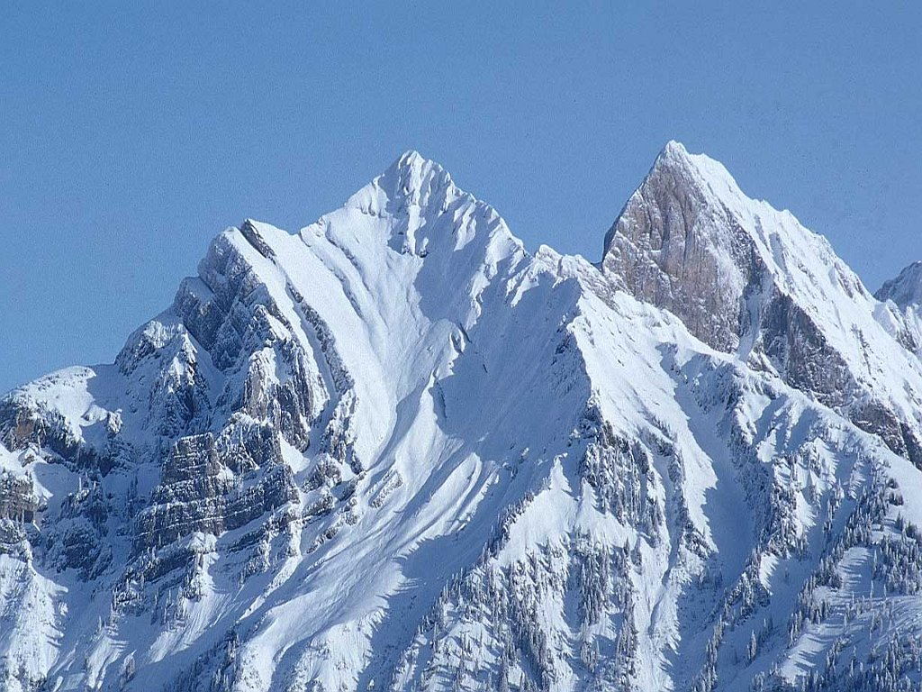
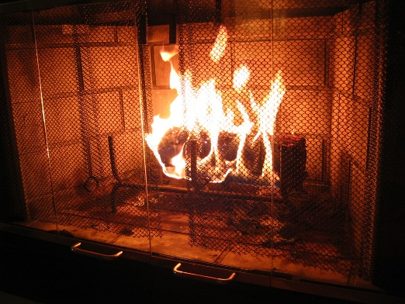
Quan sát -nhận xét
Tìm sự khác nhau của hai bức tranh ?

Slide 5
Lò sưởi
Núi tuyết
Lạnh giá
Ấm áp

Slide 6



Bài mới
Nhiệt cần cho sự sống

Slide 7
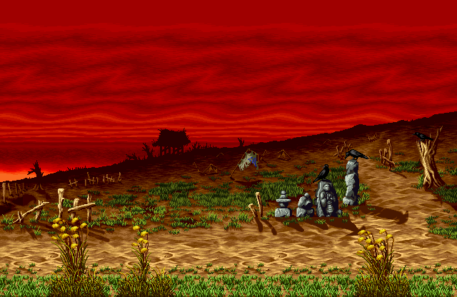
Hoạt động 1
Sự ảnh hưởng của nhiệt độ đến mọi sinh vật

Slide 8
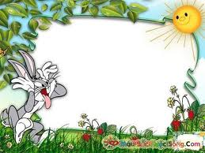
Trò chơi
Ai nhanh,ai đúng

Slide 9


Luật chơi:
Các thành viên đại diện cho tổ quan sát các bức tranh cho kỹ và sắp xếp lại cho đúng theo yêu cầu. Tổ nào sắp xếp nhanh và đúng tổ đó sẽ chiến thắng.

Slide 10
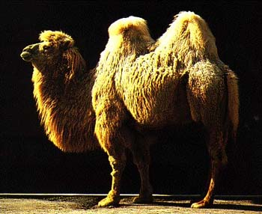
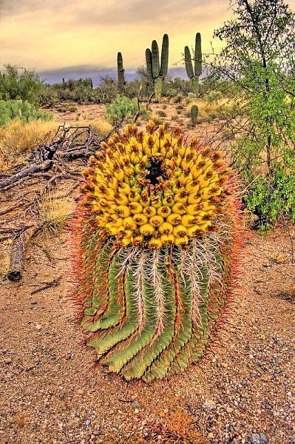
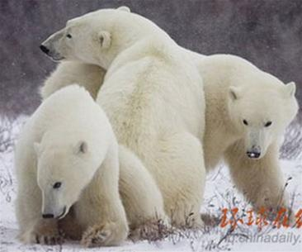
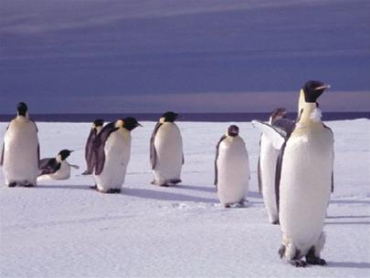
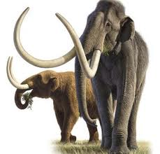
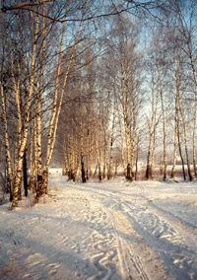
Sắp xếp thành hai nhóm các con vật, cây sống ở xứ lạnh, xứ nóng ?

Slide 11
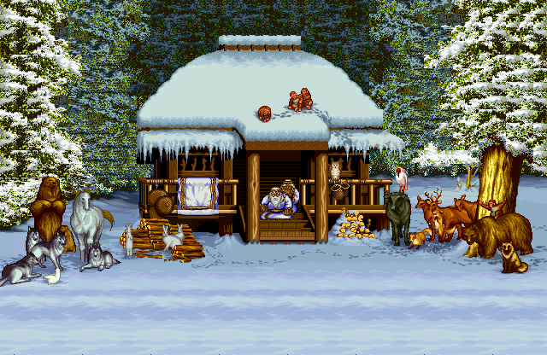
Các đội Cè lªn…

Slide 12
Đáp án

Slide 13
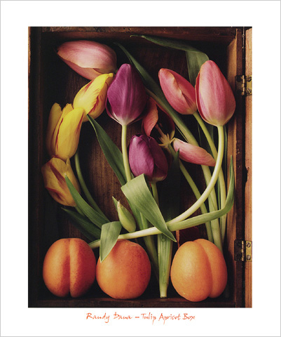
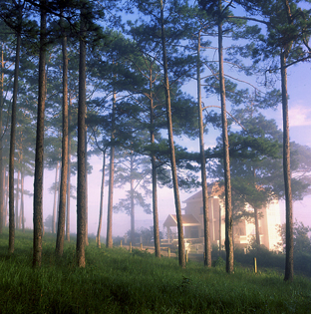

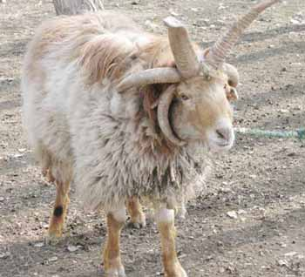
Bạch Dương
Hoa TuLip
Thông
Một số cây, hoa, con vật xứ lạnh
Cừu

Slide 14
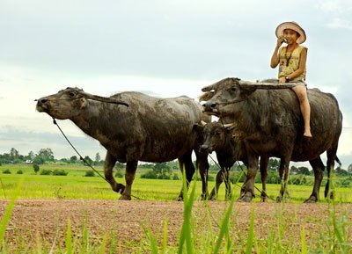
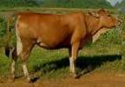
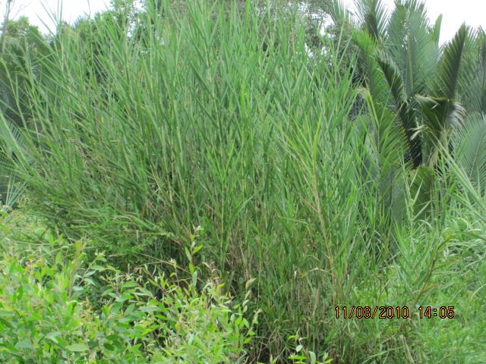
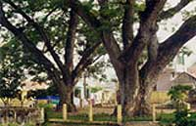
Một số cây, con vật xứ nóng
Trâu
Bò
Gỗ lim
Lau sậy

Slide 15

Con người chịu sự ảnh hưởng
của nhiệt độ không ?
cho ví dụ ?
- Con người cũng chịu ảnh hưởng của nhiệt độ như các loài động vật
Ví Dụ: Vào những lúc thời tiết thay đổi cơ thể sẽ khó chịu (dễ bệnh)

Slide 16
Kết luận: Nhiệt độ có ảnh hưởng tới sự lớn lên, sinh sản và phân bố của động vật, thực vật. Mỗi loài động vật, thực vật đều có nhu cầu về nhiệt độ thích hợp. Nếu sống trong điều kiện nhiệt độ không thích hợp mà cơ thể không tự điều chỉnh được hoặc không có những biện pháp nhân tạo để khắc phục, mọi sinh vật sẽ chết, kể cả con người.

Slide 17
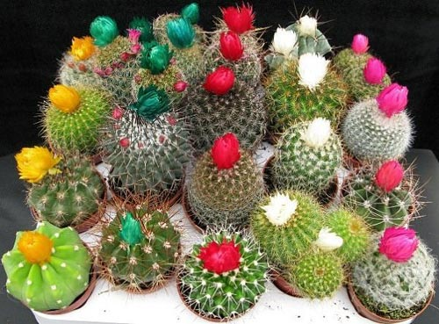
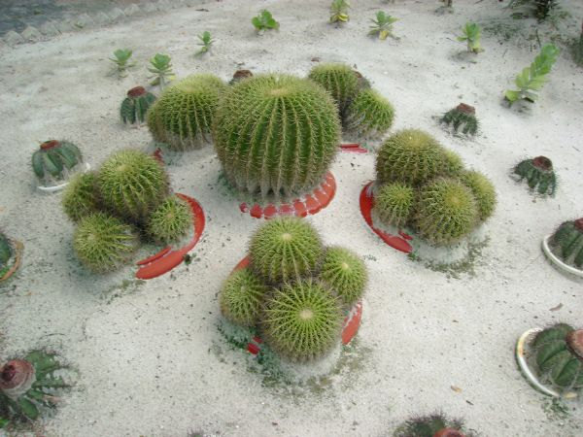
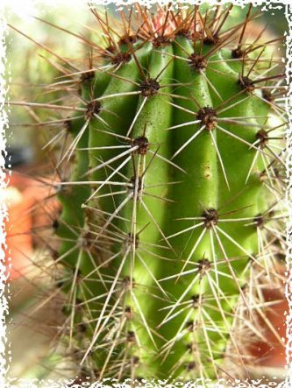

Slide 18
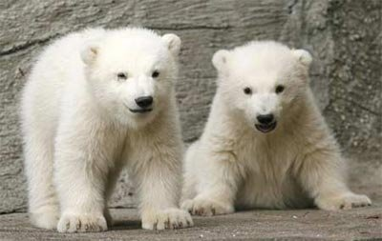
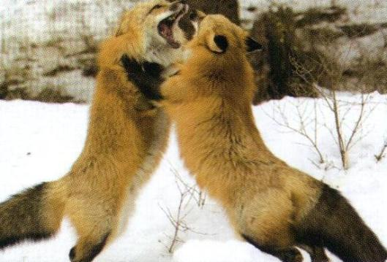

Slide 19
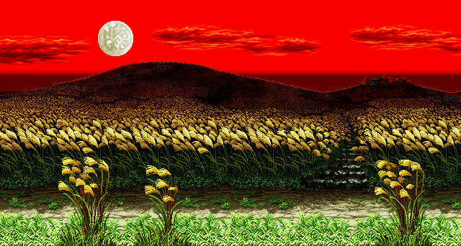
Hoạt động 2
Tìm hiểu điều gì xảy ra khi trái đất đầy băng tuyết

Slide 20


Mời các em xem phim

Slide 21
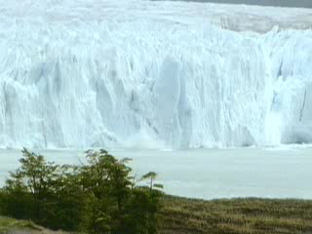

Slide 22




Điều gì sẽ xảy ra nếu trái đất không được mặt trời sưởi ấm?
Băng tuyết

Slide 23

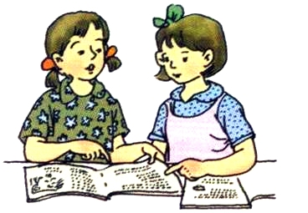


Thaûo luaän nhoùm
Điều gì sẽ xảy ra nếu trái đất không được mặt trời sưởi ấm?

Slide 24
Thaûo luaän nhoùm
1
10
00
8
7
9
3
6
5
2
4
Điều gì sẽ xảy ra nếu trái đất không được mặt trời sưởi ấm?

Slide 25
Kết luận: Nếu trái đất không được mặt trời sưởi ấm, gió sẽ ngừng thổi, trái đất sẽ trở nên lạnh giá. Khi đó nước trên trái đất sẽ ngừng chảy và đóng băng, sẽ không có mưa trái đất sẽ trở thành một hành tinh chết, không có sự sống.

Slide 26

Vì sao không được mặt trời sưởi ấm, gió lại ngừng thổi?
Vì không có nhiệt độ không khí không chuyển động nên không tạo thành gió

Slide 27

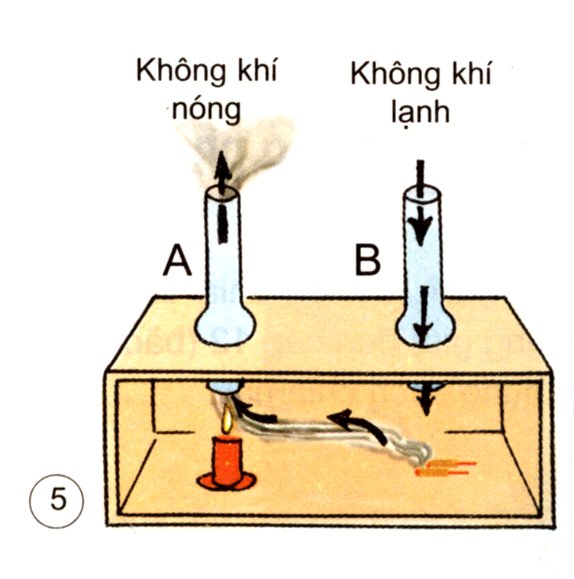

Không tạo thành gió
Mất nhiệt độ

Slide 28
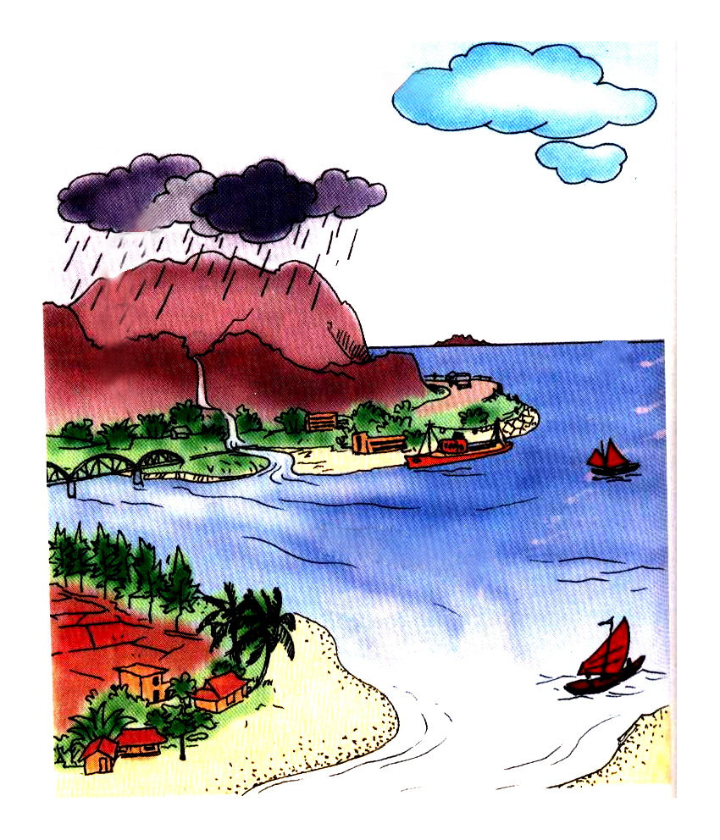

Không có vòng tuần hoàn của nước trong tự nhiên

Slide 29
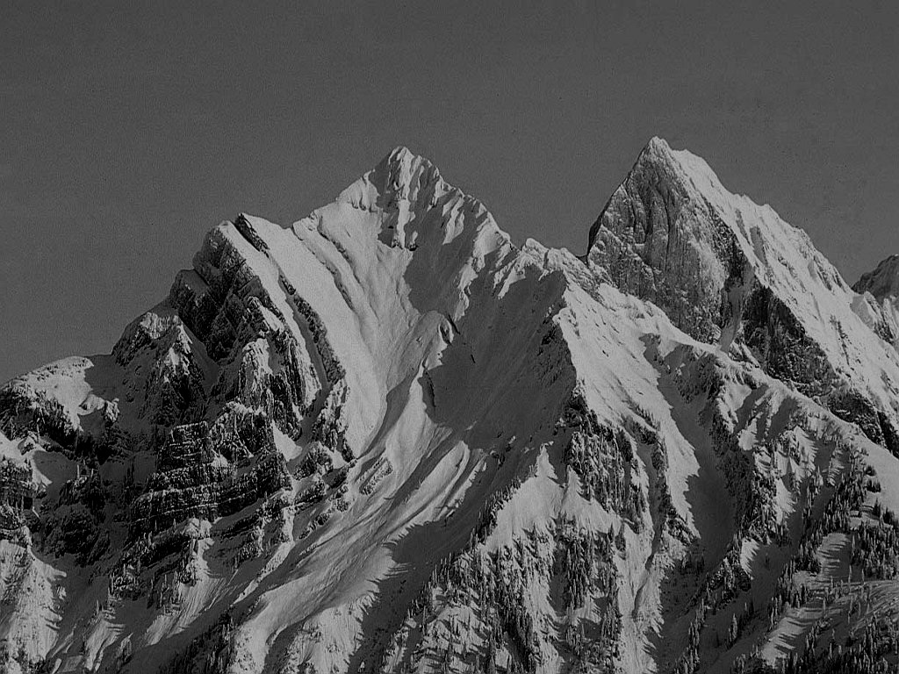
Trái đất sẽThành một hành tinh chết

Slide 30
Hoạt động 3
Trò chơi
Tìm hiểu cách phòng chống nóng, chống rét

Slide 31


Troø chôi
OÂ cöûa bí maät
1
2
3
4
5
6
7
8

Slide 32
Luật chơi: Có 8 ô số tương ứng với 8 hình ảnh cho bạn lựa chọn, nếu chọn vào ô nào hình sẽ xuất hiện và bạn phải trả lời câu hỏi theo yêu cầu. Nếu trả lời đúng bạn nhận được 1 phần thưởng tương ứng nếu trả lời sai bạn mất quyền ưu tiên và người khác được quyền ưu tiên trả lời

Slide 33
Troø chôi
OÂ cöûa bí maät
1
2
3
4
5
6
7
8

Slide 34
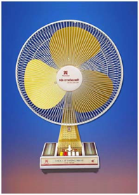

Đây là vật dùng để chống nóng hay rét ?

Slide 35


Chống nóng
Bạn được tặng một cục tẩy

Slide 36
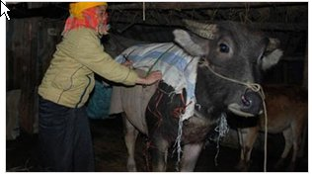
Đây là biện pháp chống nóng hay chống rét?

Slide 37

Chống rét
Chóc mõng b¹n
Bạn được tặng một cây thước

Slide 38

Trang phục này dùng để làm gì ?

Slide 39

Bạn được tặng một cây viết chì
Giữ ấm cho cơ thể
Chóc mõng b¹n

Slide 40
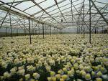
Đây là biện pháp gì giúp cây trồng ?

Slide 41


Che mát
Tặng bạn một quyển vở
Chóc mõng b¹n

Slide 42
Bếp lò này giúp ta làm gì?

Slide 43

Sưởi ấm
Tặng bạn một cây ê ke

Slide 44

Đây là biện pháp gì giúp cây trồng ?

Slide 45

Tưới mát cho cây
Bạn được tặng một chiếc bút

Slide 46
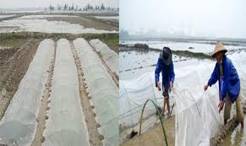
Đây là biện pháp chống nóng hay chống rét ?

Slide 47
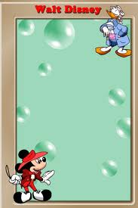
Chống rét
Bạn được tặng một cây thước
Chóc mõng b¹n

Slide 48

Trang phục này thích hợp cho mùa nào ?

Slide 49

Mùa hè
Bạn được tặng một chiếc bút

Slide 50
- Biện pháp chống nóng cho người: Bật quạt điện, ở nơi thoáng mát, sạch sẽ, uống nhiều nước, mặc áo quần mỏng, ăn loại thức ăn mát...
- Biện pháp chống nóng cho cây trồng, vật nuôi: Cho vật nuôi uống nhiều nước, chuồng trại thoáng mát,làm vệ sinh sạch sẽ,tưới nhiều nước cho cây...
* Biện pháp chống rét cho người: Sưởi ấm, nơi ở kín gió, ăn nhiều chất bột đường, mặc quần áo ấm, luôn đi giày, tất, găng tay, đội mũ len,…
* Biện pháp chống rét cho cây trồng,vật nuôi: Cho ăn nhiều bột đường, chuồng trại kín gió, dùng áo rách, vỏ bao tải làm áo cho vật nuôi, không thả rong vật nuôi ra đường, đậy kín gốc cây,dùng màn phủ che ấm cho cây ...

Slide 51
